Slide 1
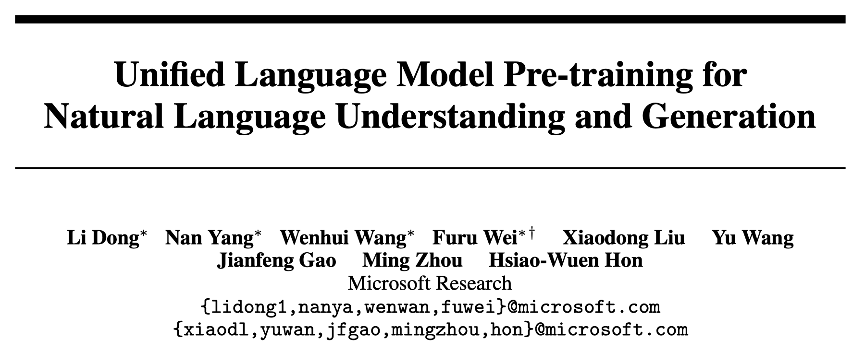
UNILM和深度学习训练加速
主讲人：韩玮光
时间：2020.11.01

Slide 2
大纲
UNILM
深度学习加速
分布式训练
数据并行
模型并行
混合精度训练
混合精度介绍
APEX

Slide 3
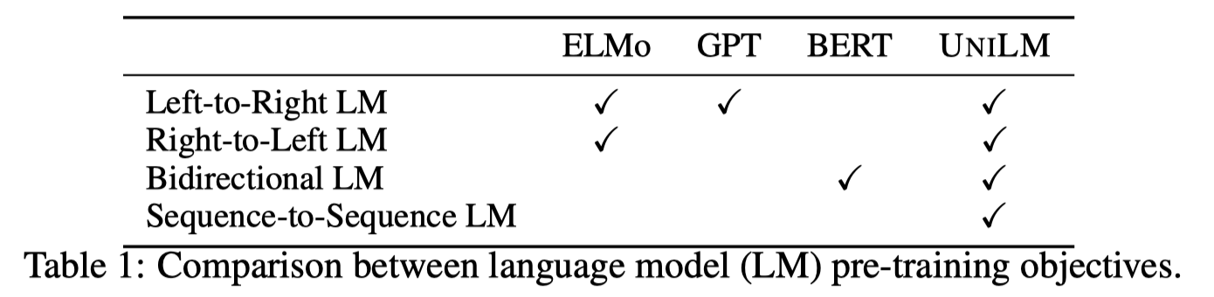
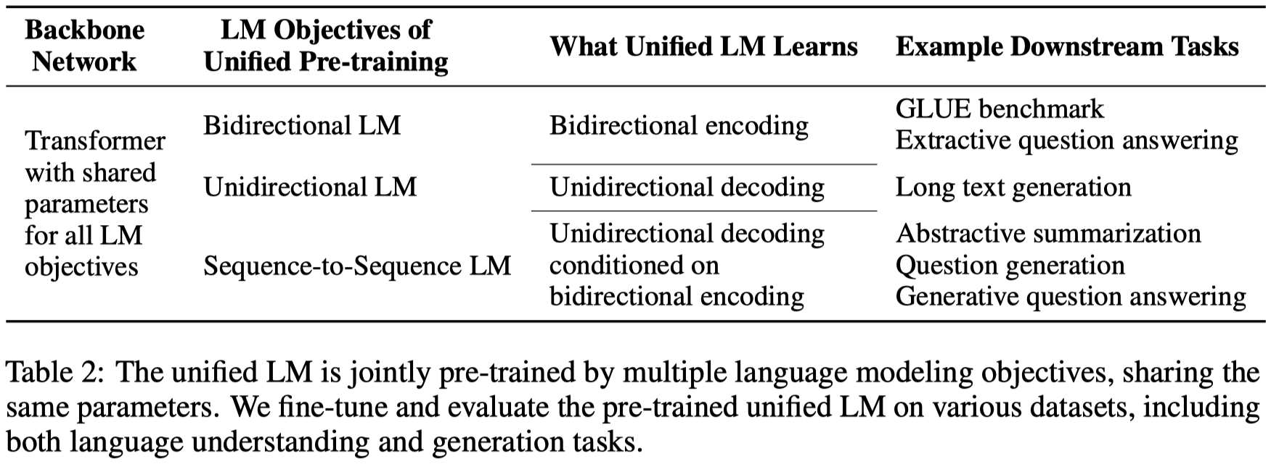
UNILM
问题：BERT难以用于文本生成
动机：希望找到一个基于BERT的通用统一模型
Bidirectional LM
Unidirectional LM
Sequence-to-Sequence LM
方法：在Transformer的attention前添加mask，从而能够改变attention的上下文，同时实现NLG和NLU任务

Slide 4
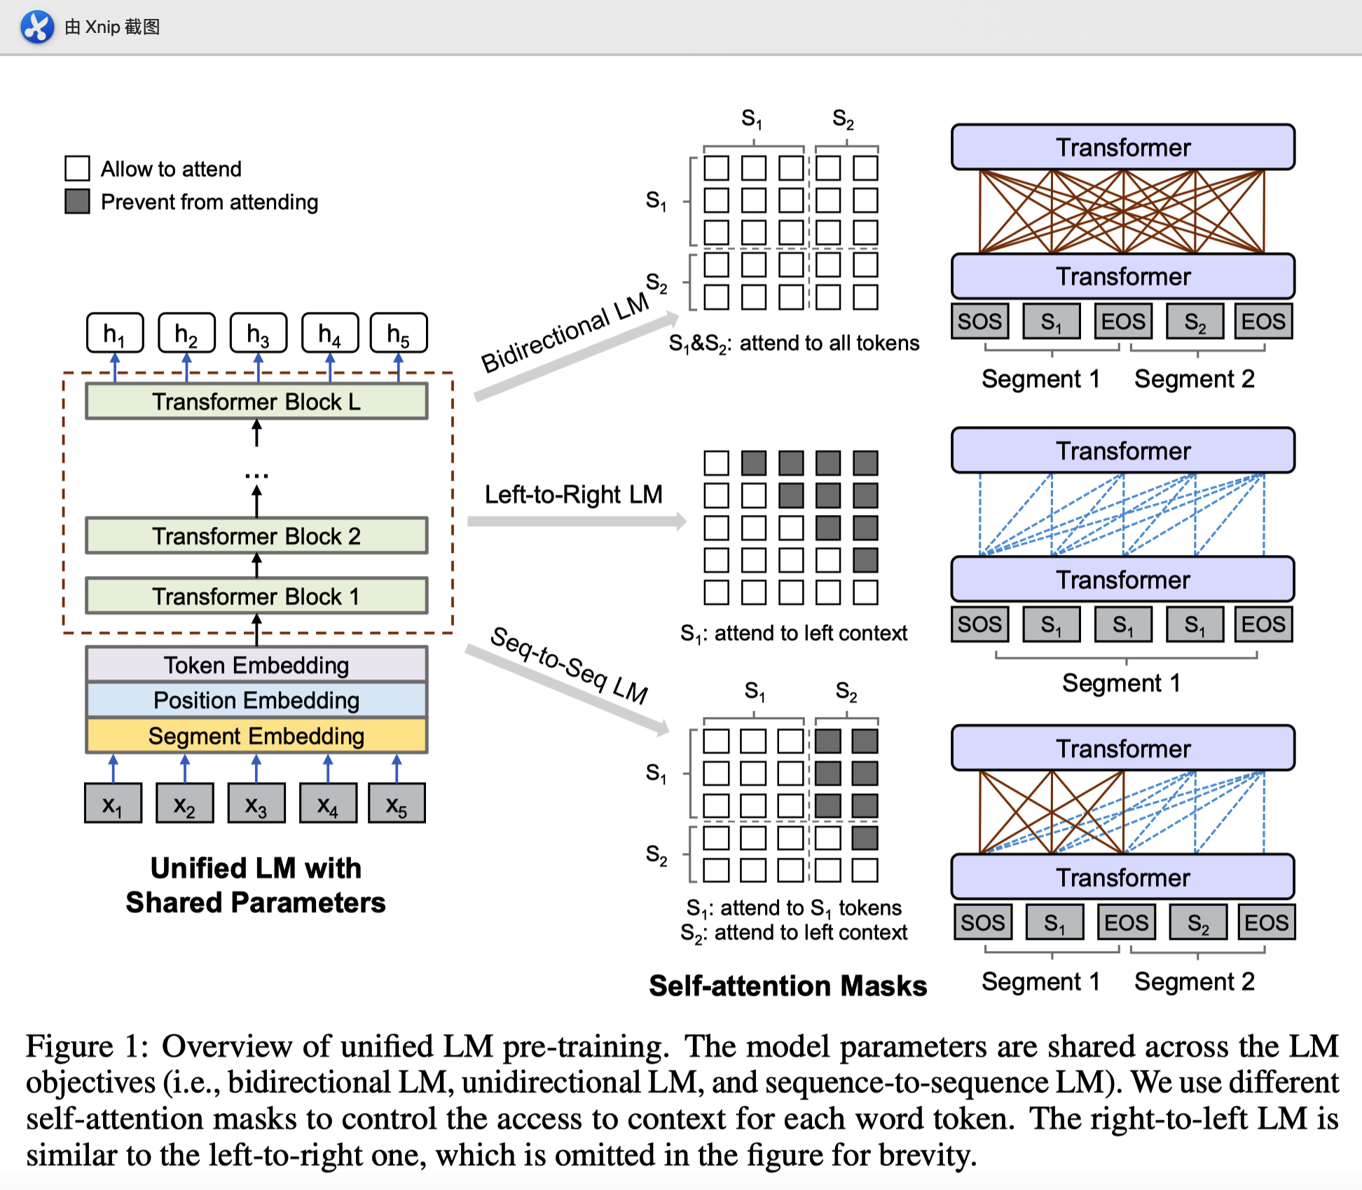
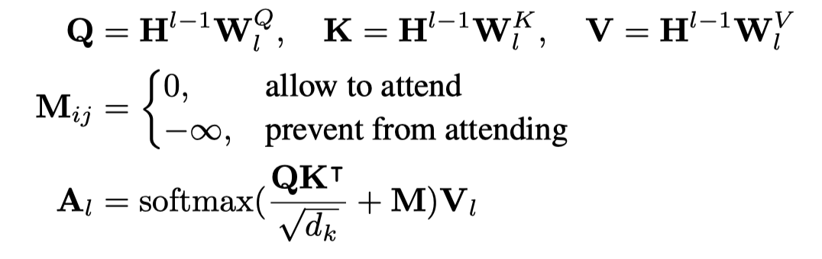
UNILM
Unidirectional LM
Bidirectional LM
Sequence-to-Sequence LM
[SOS] t1 t2 [EOS] t3 t4 t5 [EOS]
Next Sentence Prediction

Slide 5
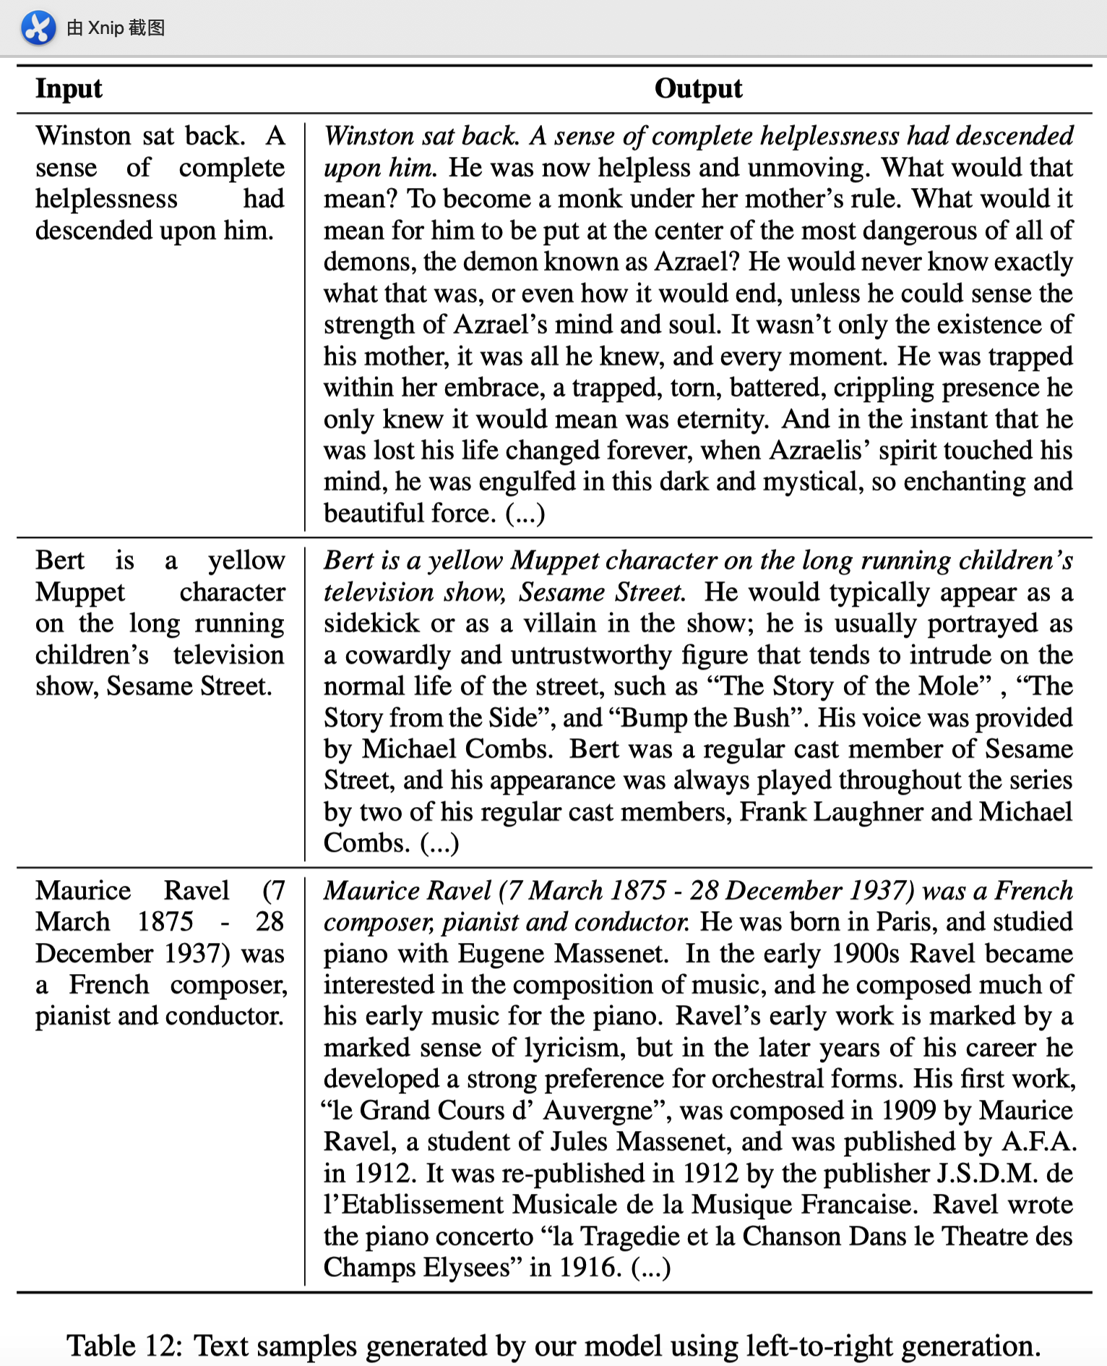
UNILM
特性
用一套参数统一了单向和双向LM、序列到序列模型
多任务防止过拟合
统一了NLU和NLG任务
预训练数据集
English Wikipedia
BookCorpus
效果
CNN/DailyMail abstractive summarization ROUGE-L to 40.51 (2.04 absolute improvement)
the Gigaword abstractive summarization ROUGE-L to 35.75 (0.86 absolute improvement)
the CoQA generative question answering F1 score to 82.5 (37.1 absolute improvement)
the SQuAD question generation BLEU-4 to 22.12 (3.75 absolute improvement)
the DSTC7 document-grounded dialog response generation NIST-4 to 2.67 (human performance is 2.65)
Notes:
1984：温斯顿坐了回去。一种完全无助的感觉已经降临在他身上。他现在是无助的，动弹不得。那将意味着什么？成为母亲统治下的僧侣。将他置于最危险的恶魔--被称为阿兹拉尔的恶魔的中心，这将意味着什么？他永远也不会知道那到底是什么，甚至是怎样的结局，除非他能感受到阿兹拉尔的思想和灵魂的力量。这不仅仅是母亲的存在，这是他所知道的一切，也是他的每时每刻。他被困在她的怀抱里，这种被困住的、被撕扯的、被摧残的、被残害的存在，他只知道这意味着是永恒。而在他迷失的那一瞬间，他的人生就永远的改变了，当阿兹拉尔的灵魂触及到他的心灵时，他就被这股黑暗而神秘的，如此迷人而美丽的力量所吞噬。
wiki：BERT是一个在长期播放的儿童电视节目《芝麻街》中的黄色布偶角色。他通常会作为一个小伙伴或作为一个反派出现在节目中;他通常被描绘成一个懦弱和不值得信赖的形象，往往干扰街道的正常生活，如 “The Story of the Mole”，“The Story from the Side”，和 “Bump the Bush”。他由由迈克尔-康布斯配音。BERT是《芝麻街》的固定成员，他总是由他的两位固定演员弗兰克-劳格纳和迈克尔-康布斯在整个系列中扮演。（完全是模型瞎编的）

Slide 6
UNILM的高效训练密码——深度学习加速
8 Nvidia Telsa V100 32GB GPU
7 hours
10, 000 steps
总共训练了770, 000 steps = 23 days
总体来说非常快，部分富有的实验室也能承担
But how?

Slide 7
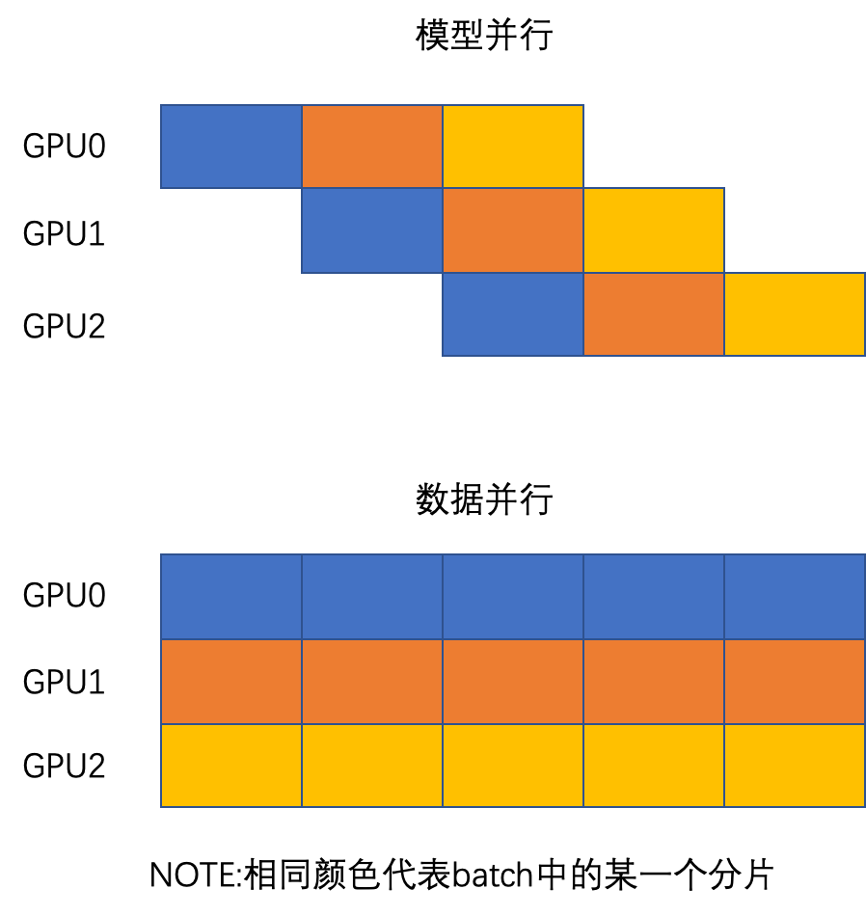
分布式训练
Pytorch的分布式训练api
Distributed Data-Parallel Training (DDP)
RPC-Based Distributed Training (RPC)：大规模的模型并行+数据并行
parameter server paradigm
distributed pipeline parallelism
reinforcement learning applications with multiple observers or agents
combination of DDP with other training paradigms
Collective Communication (c10d)
分布式通信底层API

Slide 8
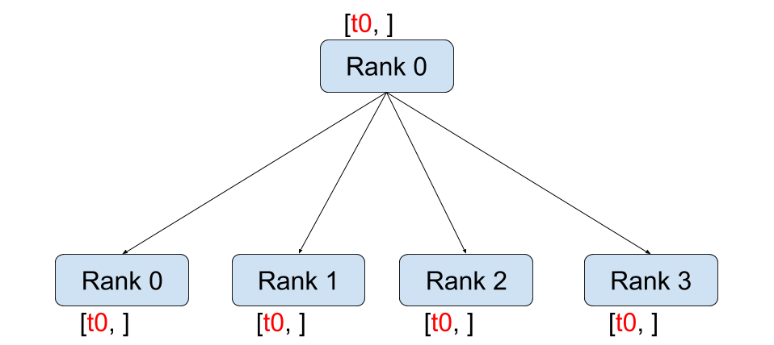
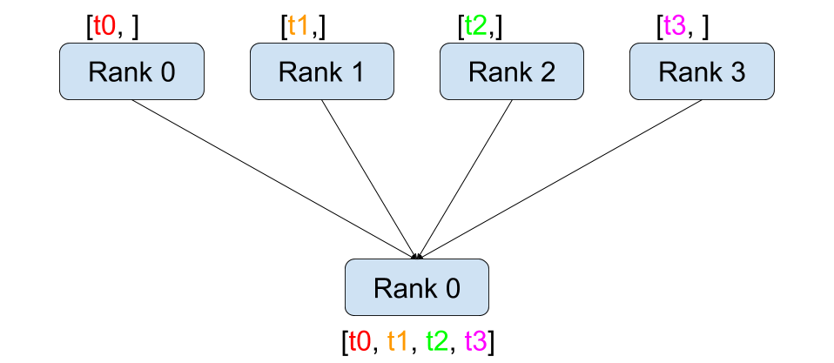
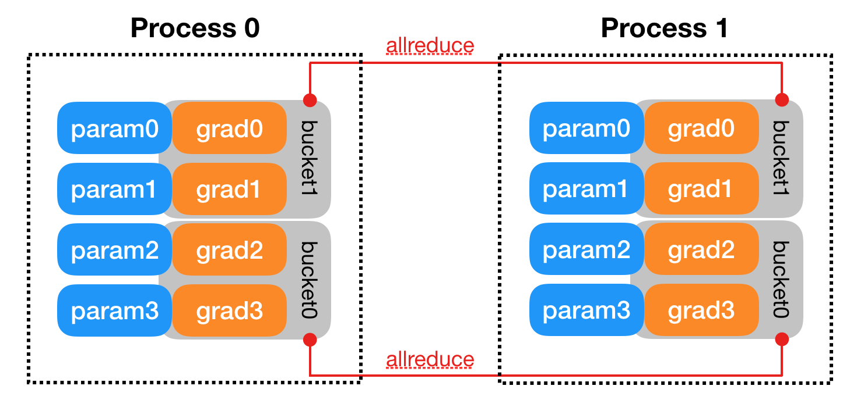
数据并行
数据并行
DataParallel
使用简单
每一次更新模型后都要向GPU拷贝更新后的模型
single-process multi-thread，性能受到GIL锁的制约
DistributedDataParallel
使用比较复杂
通过AllReduce来发送数据，避免每次都要拷贝模型
multi-process，可以发挥CPU的最大性能
MASTER_ADDR：主节点的地址
MASTER_PORT：主节点的端口

Slide 9
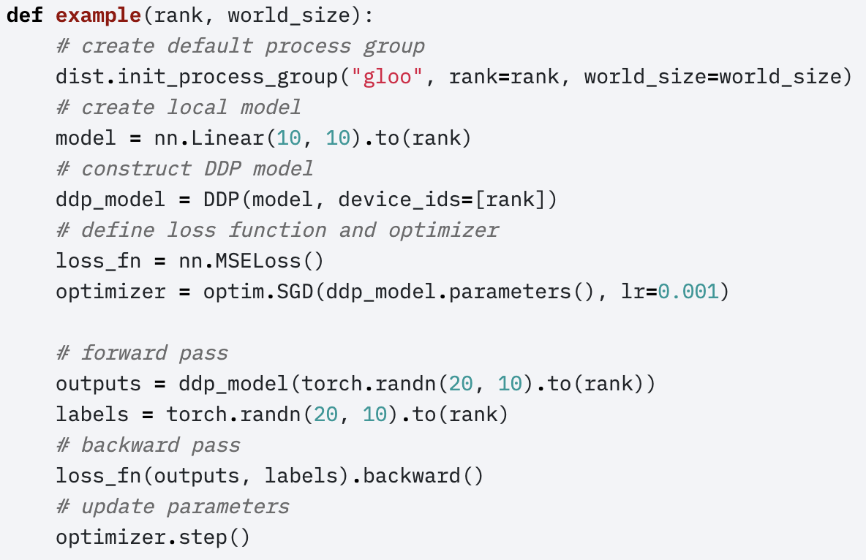
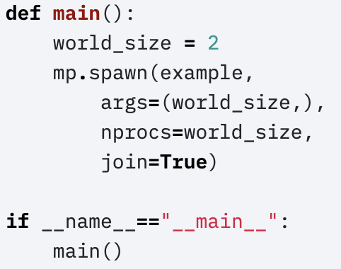
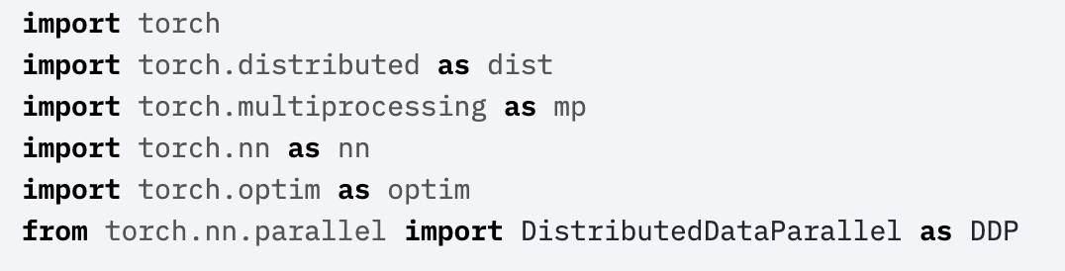
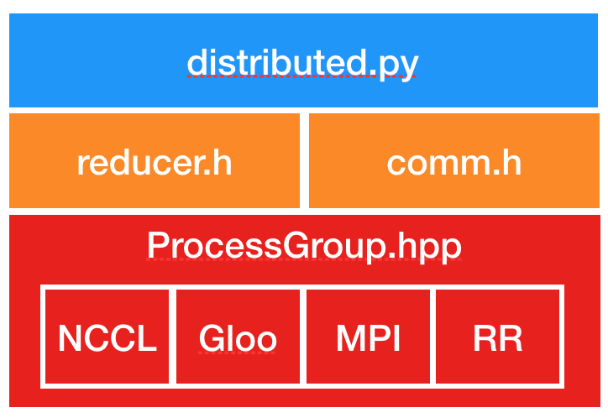
DDP In Action
Notes:
init_process_group
rank：标识在第几个进程
world_size：一共有多少个进程
DistributedDataParallel（DDP）构造时的工作
同步一个进程组内的state_dict确保模型在同样的状态
创建Reducer来同步梯度
梯度被分块的bucket来发送，分块由bucket_cap_mb控制
参数和梯度在bucket大致按照Model.parameters()给出的结果反序排列，因为一般靠后参数的梯度先算出来
实现原理应该是对每个参数注册一个autograd hook，反向传播的时候触发了这些autograd hook，告诉DDP梯度已经reduction就绪，可以发送了，但具体的发送还是要看bucket中所有的梯度有没有reduction就绪，一旦都准备就绪，就开始发送
device_ids表示当前的进程跑在哪个本机的哪个GPU上
Forward Pass阶段
如果find_unused_parameters是True，允许在subgraph上backward模型，没有使用过的的参数的梯度会被设置成reduction就绪状态。反向传播时DDP只会等待没有reduction就绪的参数，但仍然会reduce所有的bucket。防止存在不存计算图没有使用造成无限等待。但该选项存在计算开销
Backward Pass阶段
backward函数是在loss tensor上调用的，不在DDP的覆盖范围，但是DDP构造阶段注册了autograd hook，一旦bucket准备就绪，Reduce就执行异步的allreduce在进程组内计算梯度的平均值，一旦所有的bucket都发送了，程序就会block等待所有的allreduce完成，等所有的操作完成后，计算出的平均梯度会写入param.grad，因此在backward之后，所有进程的梯度field都是相同的
每个进程都按照同样的次序对bucket发送，并不是bucket一准备好就发送出去
在backward阶段，AllReduce ops保证所有的rank之间保持同步
Optimizer阶段
所有模型都被初始化成相同的参数，每次迭代使用相同的梯度，因此每个进程中模型的state应该是相同的

Slide 10
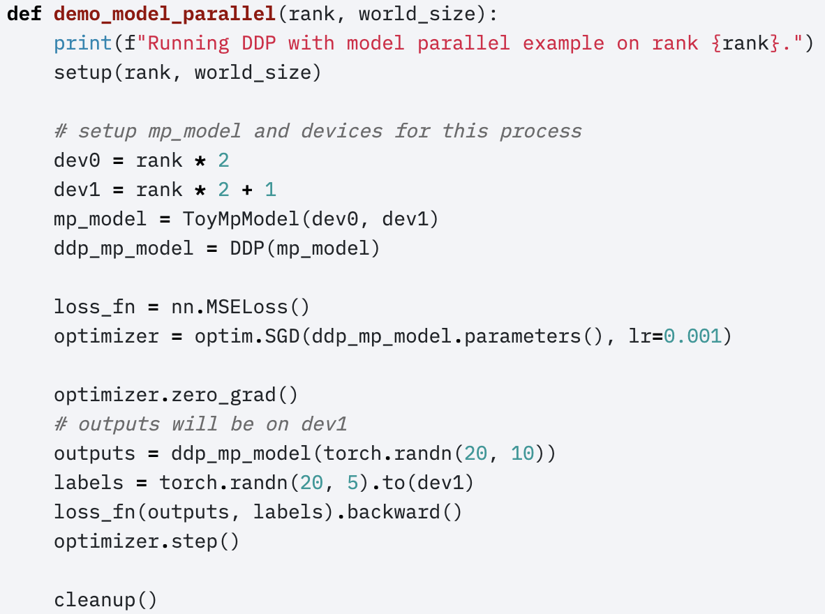
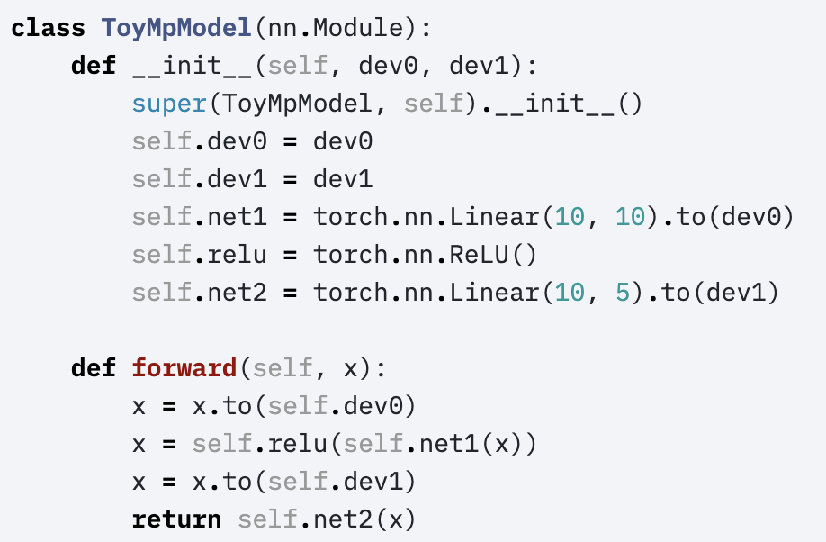
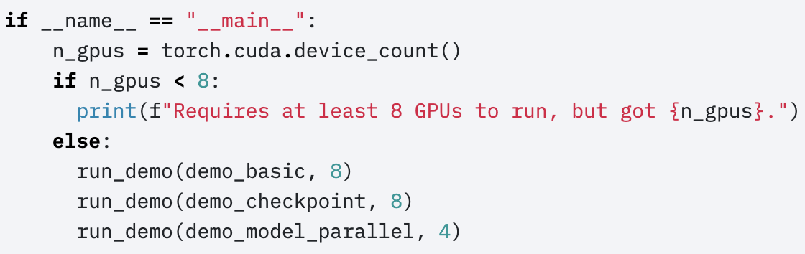
简单的模型并行
基本概念
一个process可以创建多个子process，一个子process对应一个model replica，相当于一个rank。有多少个rank，world_size就是多少
一个model replica对应N块显卡，可以进行模型并行
Notes:
应用场景：模型太大，单个显卡放不下
注意：When passing a multi-GPU model to DDP, device_ids and output_device must NOT be set.

Slide 11
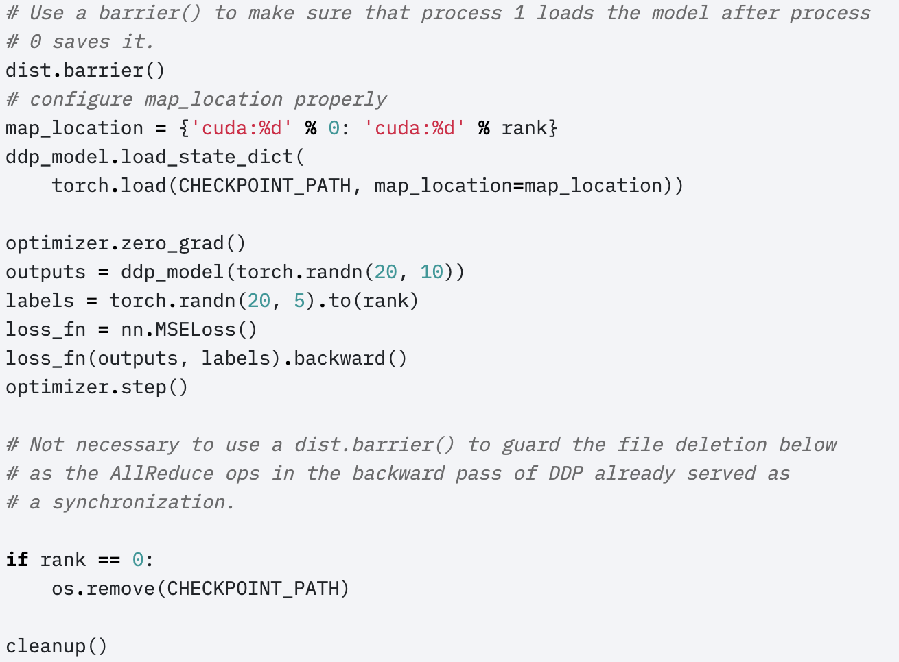
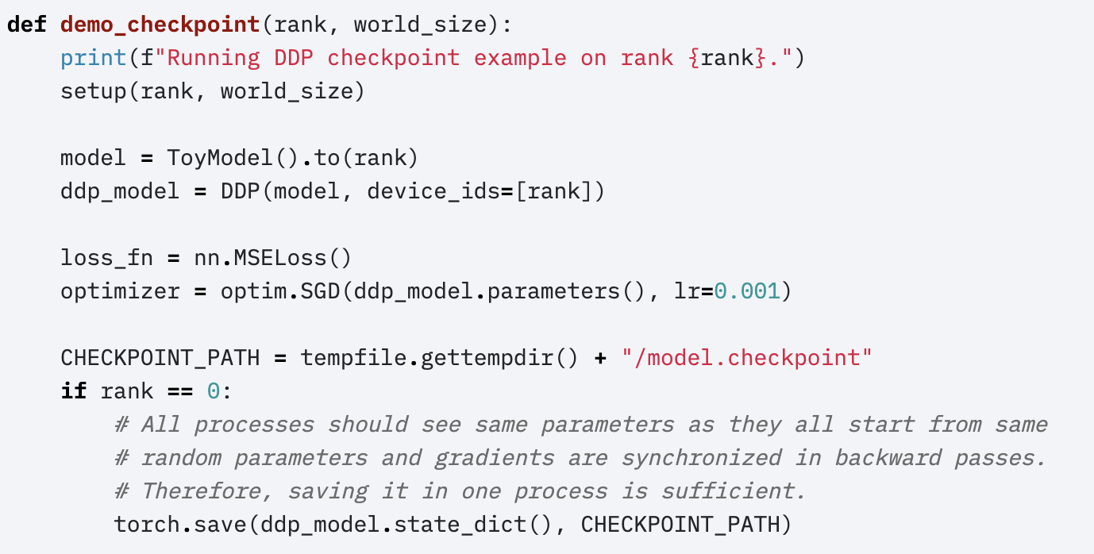
模型并行的保存和载入
Notes:
载入和保存
每个节点上的参数都是一样的，保存一个节点就行
其它节点载入模型时，必须要在其中一个节点保存模型之后。可以使用dist.barrier()来同步
载入的时候需要指定map_location，否则不同进程可能载入到同一个显卡，造成进程崩溃

Slide 12
模型并行的保存和载入
Notes:
载入和保存
每个节点上的参数都是一样的，保存一个节点就行
其它节点载入模型时，必须要在其中一个节点保存模型之后。可以使用dist.barrier()来同步
载入的时候需要指定map_location，否则不同进程可能载入到同一个显卡，造成进程崩溃

Slide 13
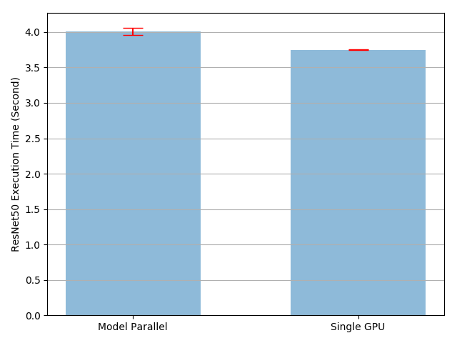
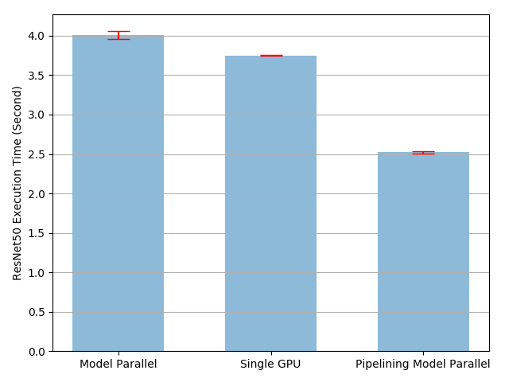
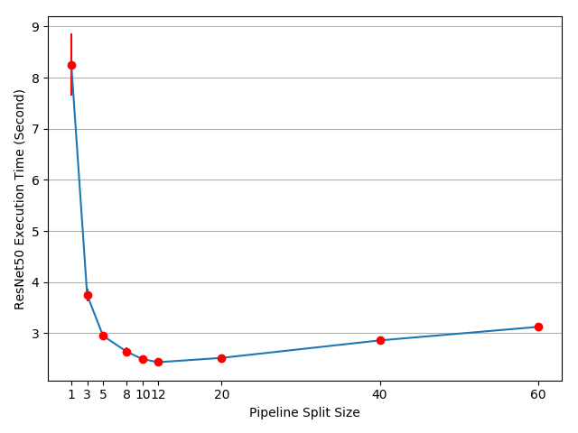
流水线式的模型并行
模型并行的性能开销（无pipeline）
同一时间只有一个GPU在工作
GPU之间拷贝数据存在性能开销
性能开销
确定合适的split_size
Notes:
把一个batch拆分成多个split，split_size会极大的影响性能，设置太小后端不能充分优化，设置太大，第一个和最后一个split的空窗期太长

Slide 14
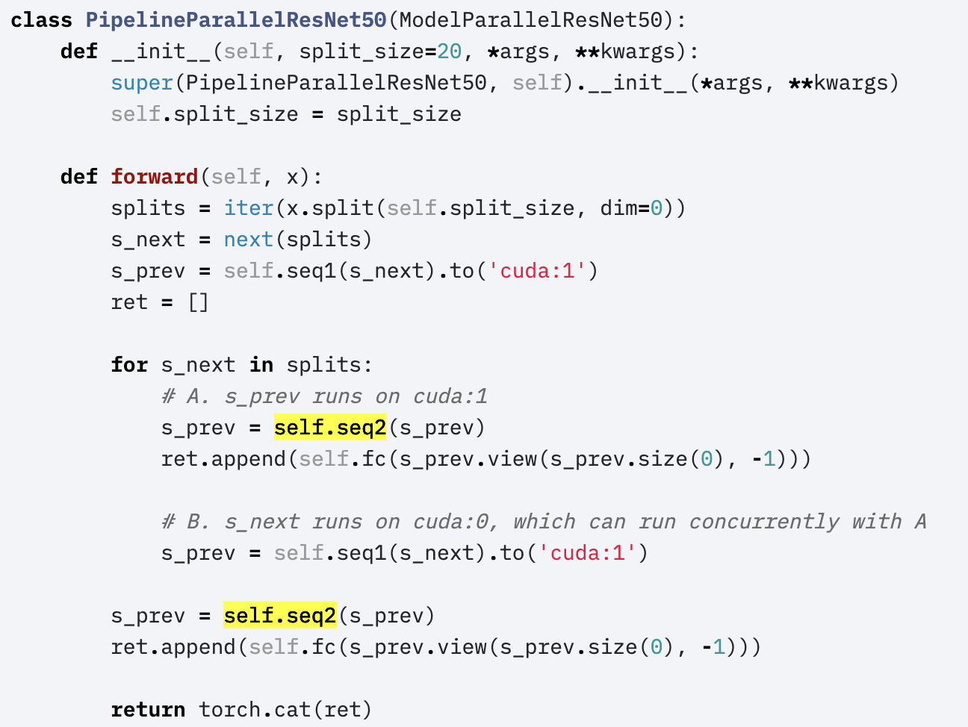
流水线式的模型并行
模型并行的性能开销（无pipeline）
同一时间只有一个GPU在工作
GPU之间拷贝数据存在性能开销
性能开销
确定合适的split_size
Notes:
把一个batch拆分成多个split，split_size会极大的影响性能，设置太小后端不能充分优化，设置太大，第一个和最后一个split的空窗期太长

Slide 15
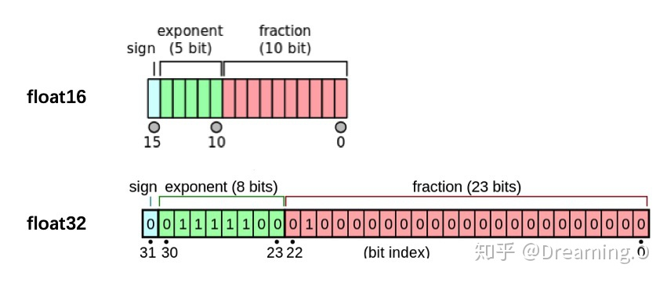
为什么需要混合精度训练
float16和float相比，总结下来就是两个原因：内存占用更少，计算更快
内存占用更少：这个是显然可见的，通用的模型 fp16 占用的内存只需原来的一半，memory-bandwidth减半所带来的好处：
模型占用的内存更小，训练的时候可以用更大的batchsize。
模型训练时，通信量（特别是多卡，或者多机多卡）大幅减少，大幅减少等待时间，加快数据的流通。
计算更快：
目前的不少GPU都有针对 fp16 的计算进行优化。论文指出：在近期的GPU中，半精度的计算吞吐量可以是单精度的 2-8 倍；

Slide 16
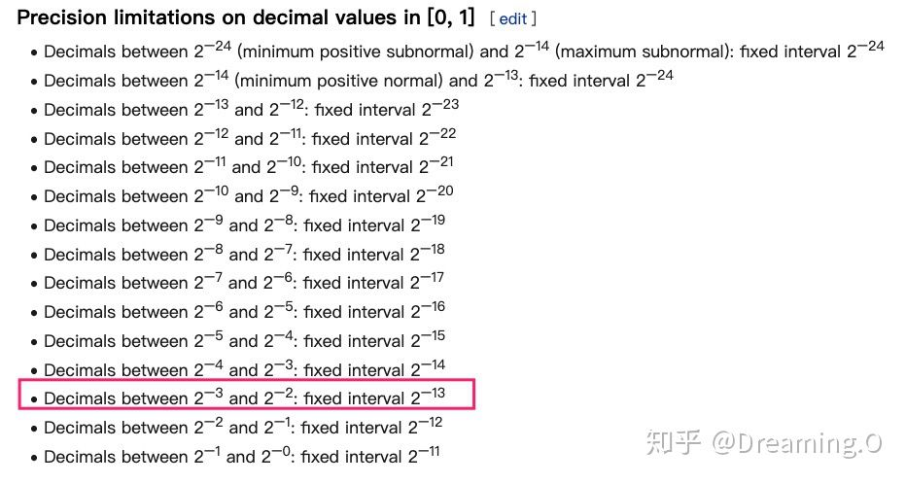
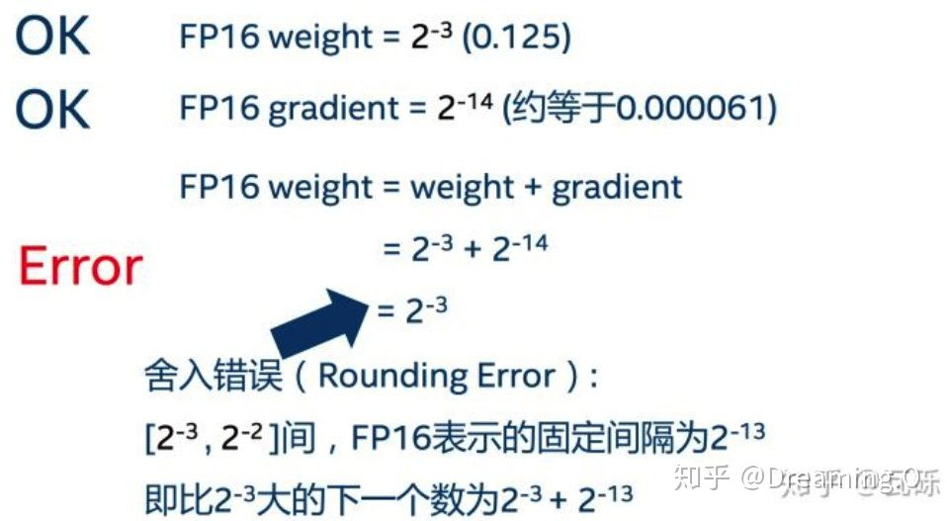
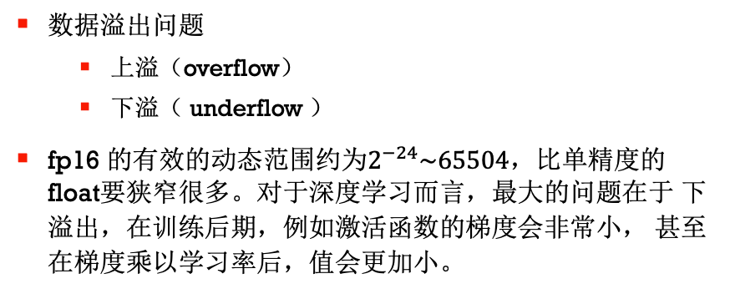
fp16
数据溢出问题
上溢（overflow）
下溢（ underflow ）
fp16 的有效的动态范围约为$2^{−24}\sim 65504$，比单精度的float要狭窄很多。对于深度学习而言，最大的问题在于 下溢出，在训练后期，例如激活函数的梯度会非常小， 甚至在梯度乘以学习率后，值会更加小。
fp16的最小精度，随着数据表示区间的不同而变化

Slide 17
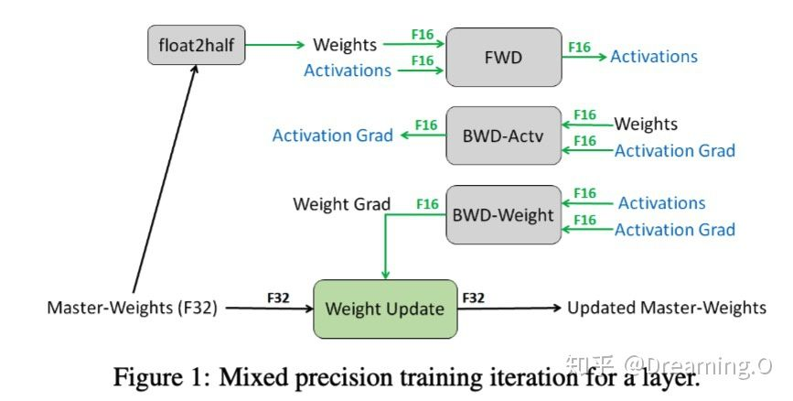
混合精度——FP32 权重备份
Micikevicius P, Narang S, Alben J, et al. Mixed precision training[J]. arXiv preprint arXiv:1710.03740, 2017.
Notes:
weights, activations, gradients 等数据在训练中都利用FP16来存储，同时拷贝一份FP32的weights，用于更新。
可以看到，其他所有值（weights，activations， gradients）均使用 fp16 来存储，而唯独权重weights需要用 fp32 的格式额外备份一次。 这主要是因为，在更新权重的时候，往往公式: 权重 = 旧权重 + lr * 梯度，而在深度模型中，lr * 梯度 这个值往往是非常小的，如果利用 fp16 来进行相加的话， 则很可能会出现上面所说的『舍入误差』的这个问题，导致更新无效。因此上图中，通过将weights拷贝成 fp32 格式，并且确保整个更新（update）过程是在 fp32 格式下进行的。
可能有人提出这种 fp32 拷贝weight的方式，那岂不是使得内存占用反而更高了呢？是的， fp32 额外拷贝一份 weight 的确新增加了训练时候存储的占用。 但是实际上，在训练过程中，内存中占据大部分的基本都是 activations 的值。特别是在batchsize 很大的情况下， activations 更是特别占据空间。 保存 activiations 主要是为了在 back-propogation 的时候进行计算。因此，只要 activation 的值基本都是使用 fp16 来进行存储的话，则最终模型与 fp32 相比起来， 内存占用也基本能够减半。

Slide 18
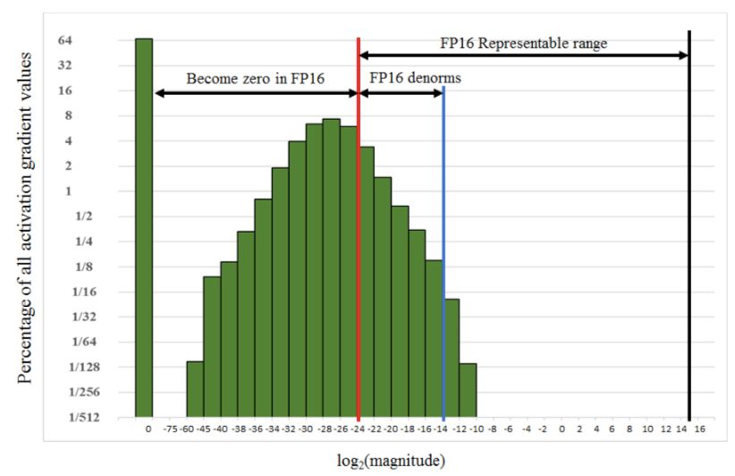
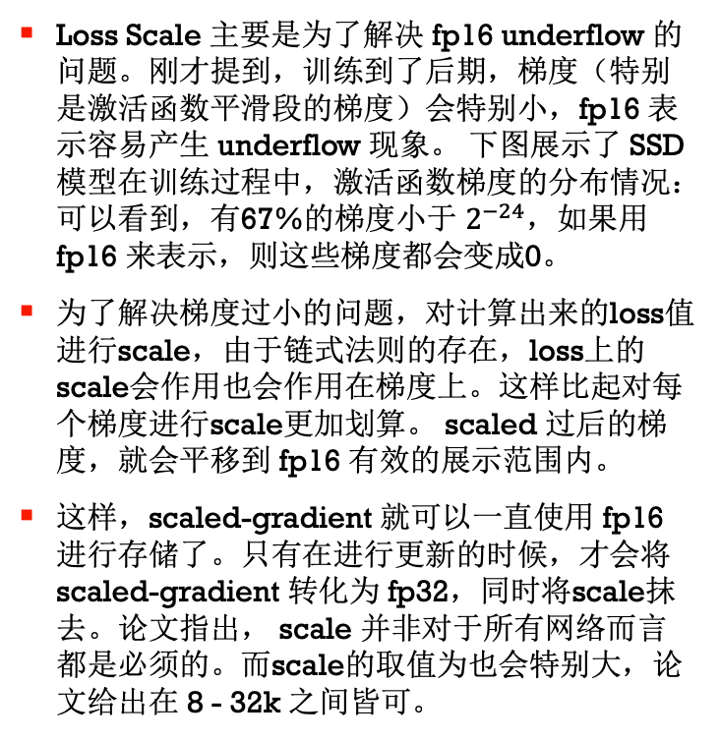
混合精度—— Loss Scale
Micikevicius P, Narang S, Alben J, et al. Mixed precision training[J]. arXiv preprint arXiv:1710.03740, 2017.
Loss Scale 主要是为了解决 fp16 underflow 的问题。刚才提到，训练到了后期，梯度（特别是激活函数平滑段的梯度）会特别小，fp16 表示容易产生 underflow 现象。 下图展示了 SSD 模型在训练过程中，激活函数梯度的分布情况：可以看到，有67%的梯度小于 $2^{−24}$，如果用 fp16 来表示，则这些梯度都会变成0。
为了解决梯度过小的问题，对计算出来的loss值进行scale，由于链式法则的存在，loss上的scale会作用也会作用在梯度上。这样比起对每个梯度进行scale更加划算。 scaled 过后的梯度，就会平移到 fp16 有效的展示范围内。
这样，scaled-gradient 就可以一直使用 fp16 进行存储了。只有在进行更新的时候，才会将 scaled-gradient 转化为 fp32，同时将scale抹去。论文指出， scale 并非对于所有网络而言都是必须的。而scale的取值为也会特别大，论文给出在 8 - 32k 之间皆可。

Slide 19
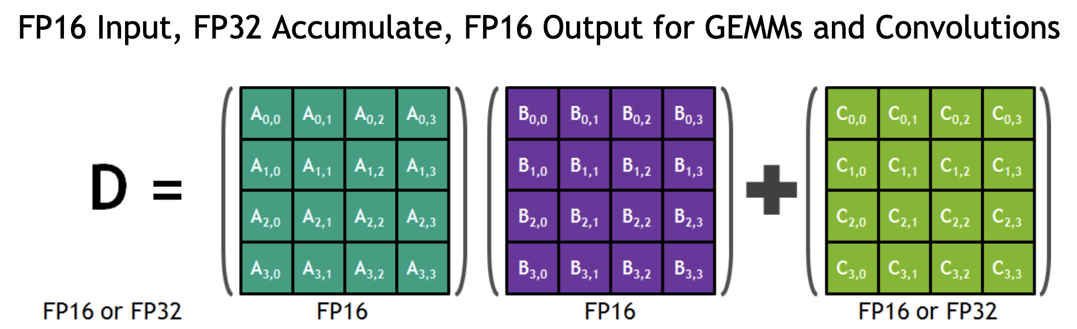
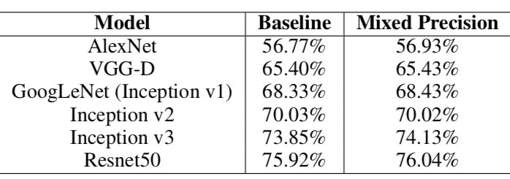
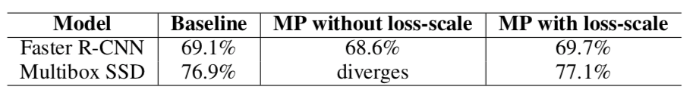
混合精度——提高算数精度
Micikevicius P, Narang S, Alben J, et al. Mixed precision training[J]. arXiv preprint arXiv:1710.03740, 2017.
经过实验，作者发现将FP16的矩阵相乘后和FP32的矩阵进行加法运算，写入内存时再转回FP16可以获得较好的精度。英伟达V系列GPU卡中的Tensor Core（上图）也很支持这种操作。因此，在进行大型累加时（batch-norm、softmax），为防止溢出都需要用FP32进行计算，且加法主要被内存带宽限制，对运算速度不敏感，因此不会降低训练速度。另外，在进行Point-wise乘法时，用FP16或者FP32都可以。

Slide 20
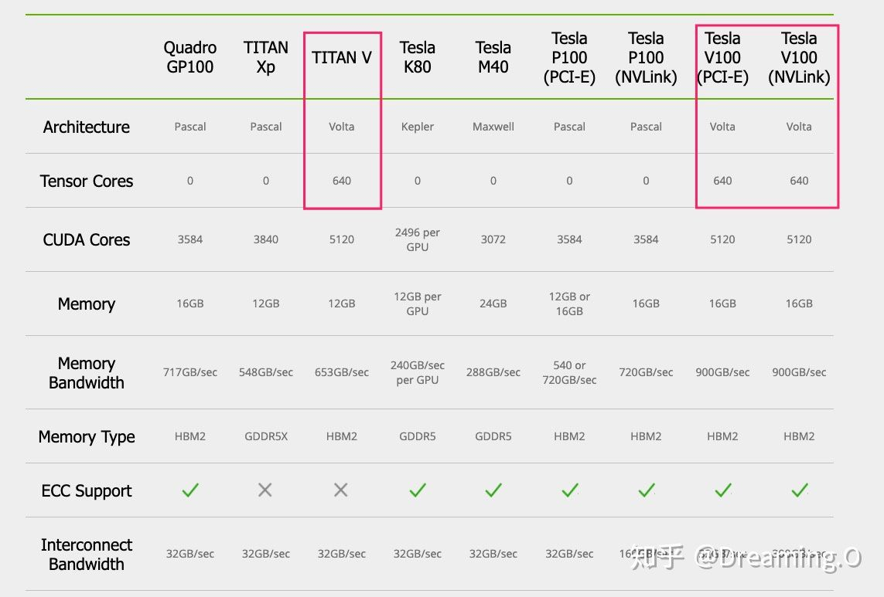
Apex
NVIDIA实现混合精度的框架
显卡硬件支持：Volta、Turing、Ampere架构（最新）
实测CUDA 10.2/Pytorch 1.6/cuDNN 7.6.5可以运行
Apex实现了
Amp: Automatic Mixed Precision
Distributed Training：需配合NCCL作为后端
Synchronized Batch Normalization：多块显卡同步进行Batch Normalization

Slide 21
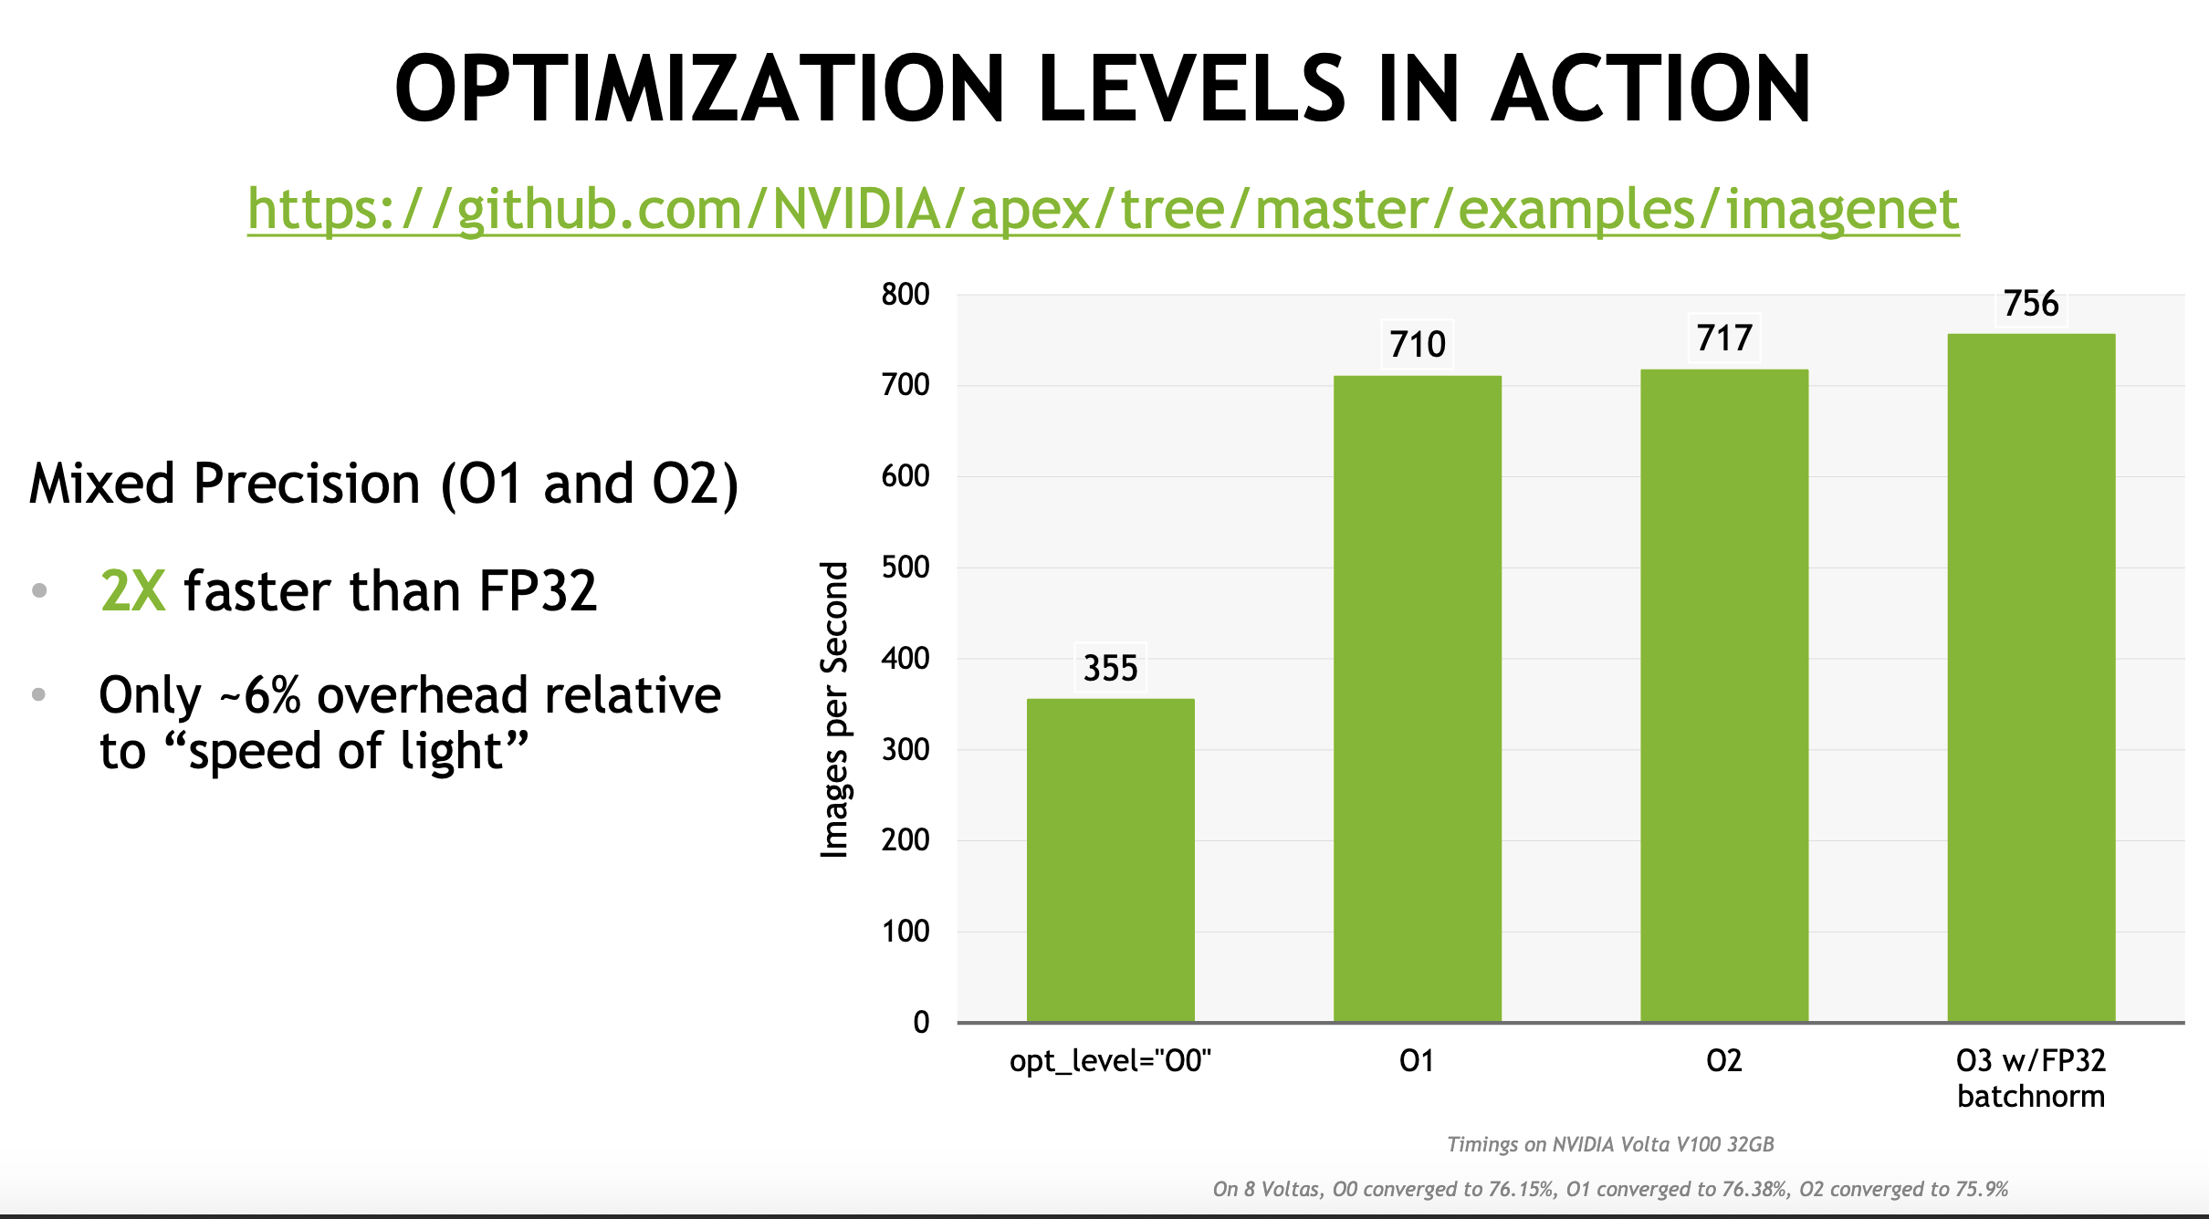
Apex的优化等级
O0：纯FP32训练，可以作为accuracy的baseline；
O1：混合精度训练（推荐使用），根据黑白名单自动决定使用FP16（GEMM, 卷积）还是FP32（Softmax）进行计算。
O2：“几乎FP16”混合精度训练，不存在黑白名单，除了Batch norm，几乎都是用FP16计算。
O3：纯FP16训练，很不稳定，但是可以作为speed的baseline；
一般设置成O1、O2相互比较

Slide 22
Apex的优化等级

Slide 23
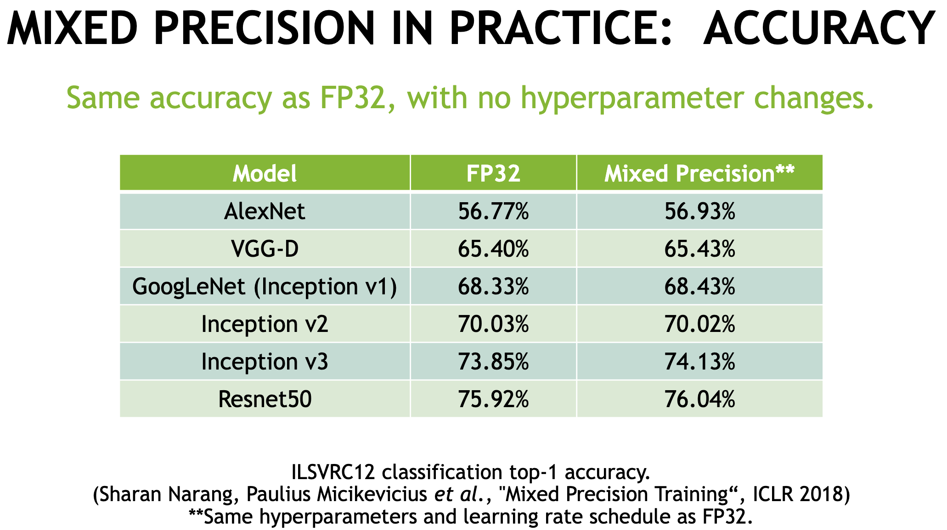
Apex的精度

Slide 24
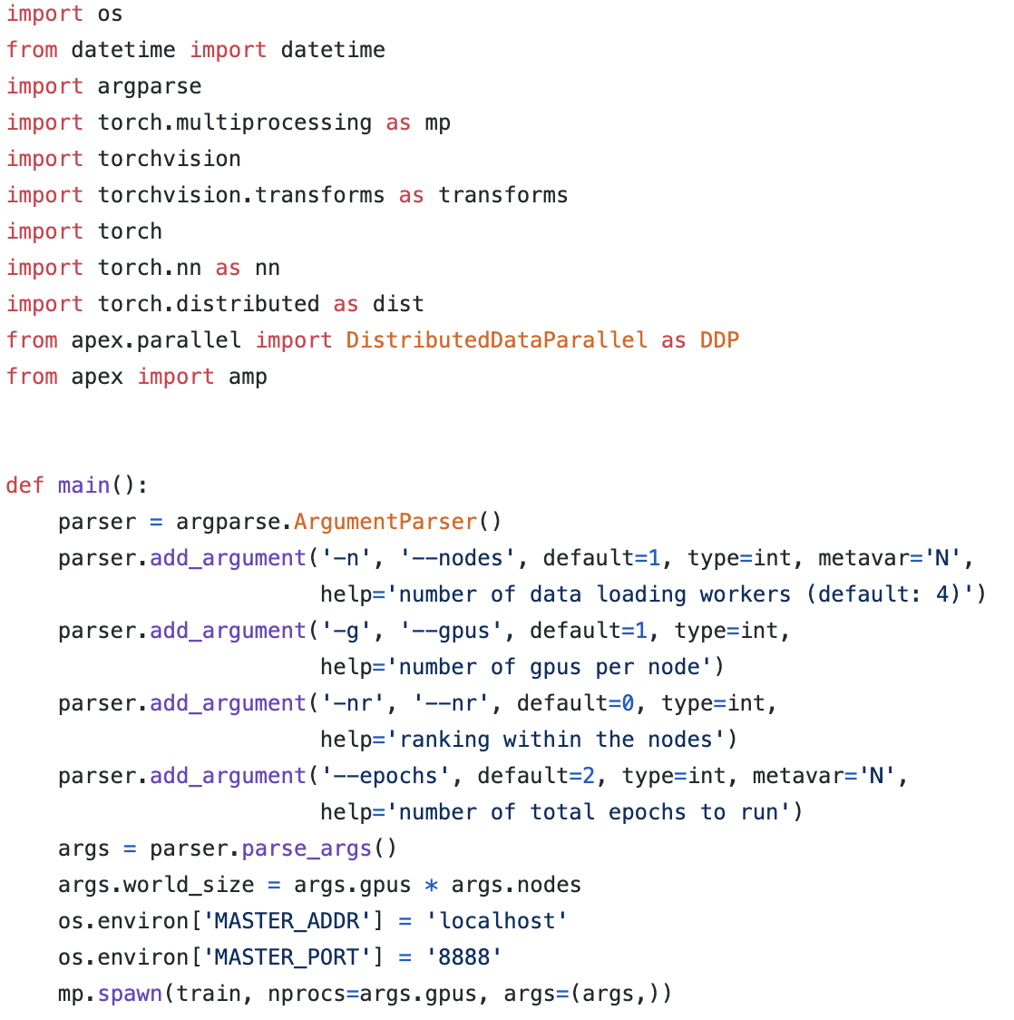
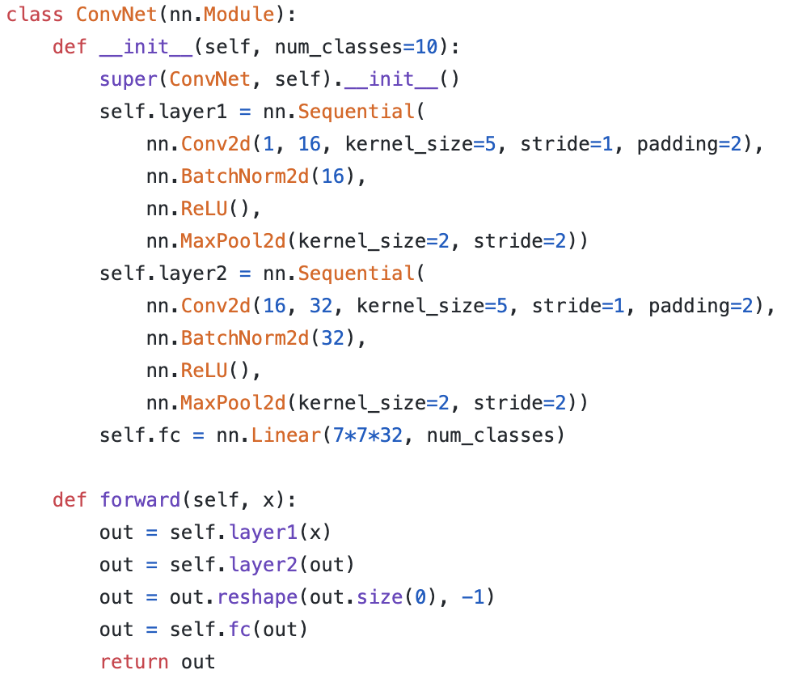
混合精度的分布式数据并行

Slide 25
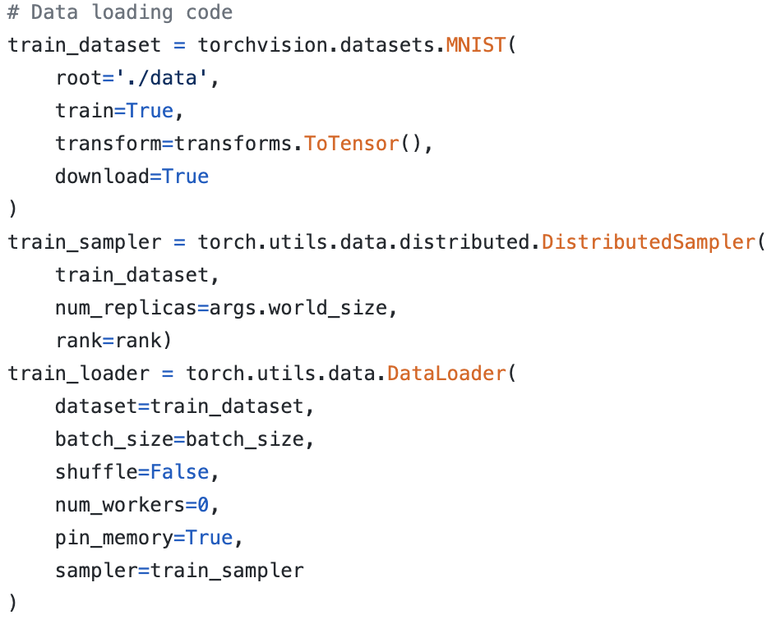
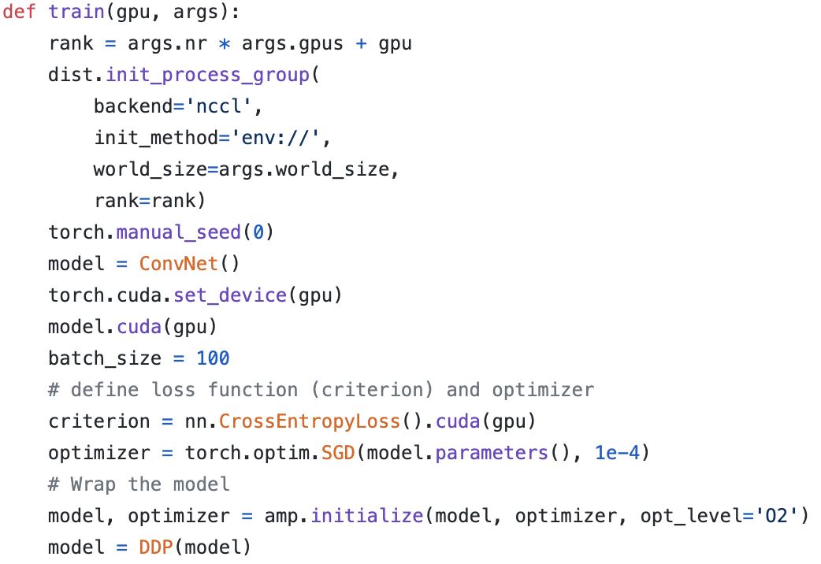
混合精度的分布式数据并行
Notes:
amp.initialize 将模型和优化器为了进行后续混合精度训练而进行封装。注意，在调用 amp.initialize 之前，模型模型必须已经部署在GPU上。 opt_level 从 O0 （全部使用浮点数）一直到 O3 （全部使用半精度浮点数）。而 O1 和 O2 属于不同的混合精度程度，具体可以参阅APEX的官方文档。注意之前数字前面的是大写字母O。
apex.parallel.DistributedDataParallel 是一个 nn.DistributedDataParallel 的替换版本。我们不需要指定GPU，因为Apex在一个进程中只允许用一个GPU。且它也假设程序在把模型搬到GPU之前已经调用了 torch.cuda.set_device(local_rank)
不要在apex的基础上进行模型并行

Slide 26
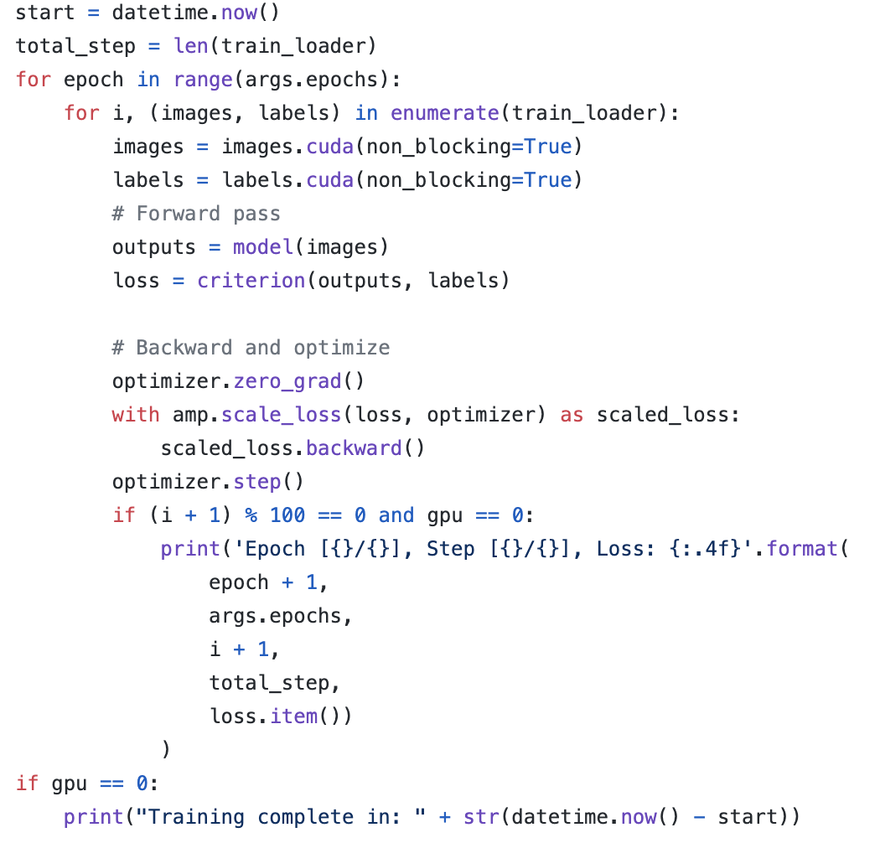
混合精度的分布式数据并行
判断你的GPU是否支持FP16
常数的范围：为了保证计算不溢出，首先要保证人为设定的常数（包括调用的源码中的）不溢出，如各种epsilon，INF
Dimension最好是8的倍数：维度都是8的倍数的时候，性能最好。
涉及到sum的操作要小心，很容易溢出，类似Softmax的操作建议用官方API，并定义成layer写在模型初始化里。
模型书写要规范：自定义的Layer写在模型初始化函数里，graph计算写在forward里。
某些不常用的函数，在使用前需要注册：amp.register_float_function(torch, 'sigmoid')
某些函数（如einsum）暂不支持FP16加速，建议不要用的太heavy，参考issue 802 slayton58的说法，注册好就可以强制加速了。
需要操作模型参数的模块（类似EMA），要使用AMP封装后的model。
需要操作梯度的模块必须在optimizer的step里，不然AMP不能判断grad是否为Nan。
Notes:
混合精度训练需要缩放损失函数以阻止梯度出现下溢。不过Apex会自动进行这些工作。

